Slide 1

做专、做精、做好、做久
整体解决方案
市场部
2014.3 杭州

Slide 2
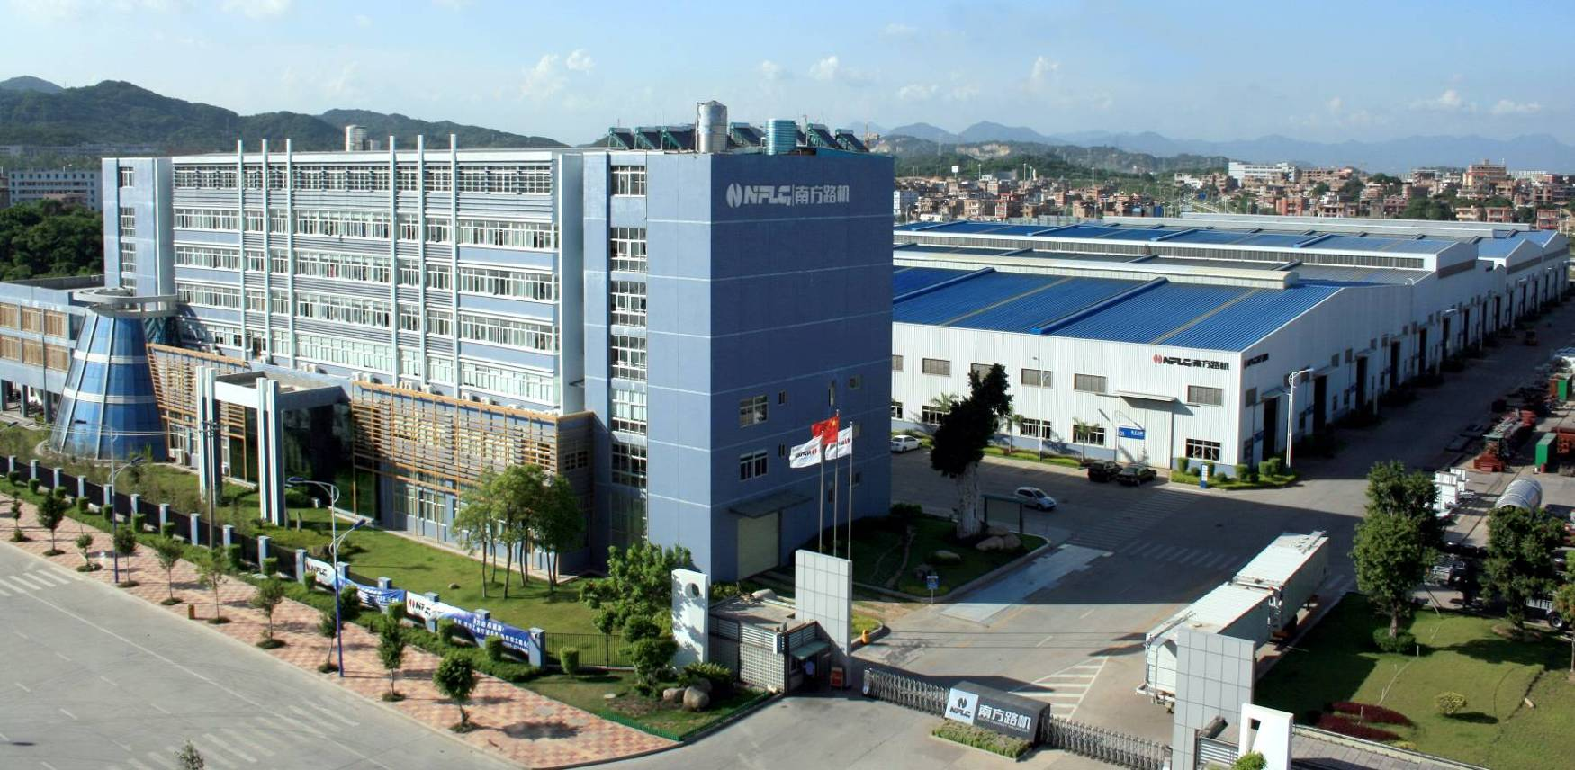
做专、做精、做好、做久！

Slide 3
整体解决方案
是以满足客户需求为中心，为客户提供包括实体产品、服务和信息在内的总和
≠
设备
设备
…
整体解决方案

Slide 4
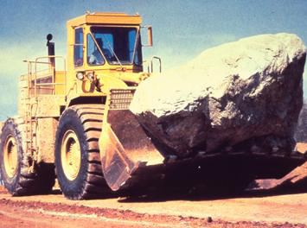
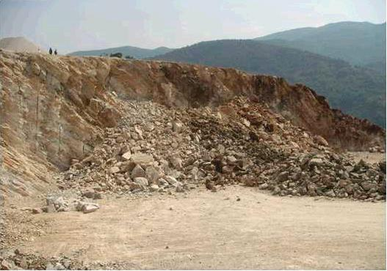
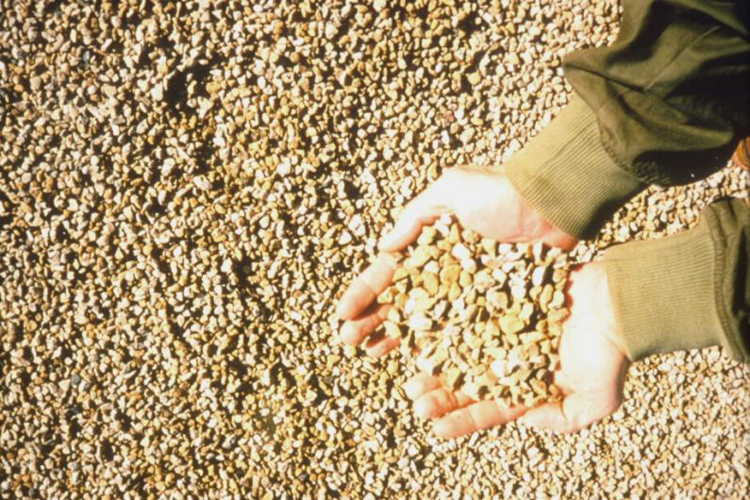

Slide 5
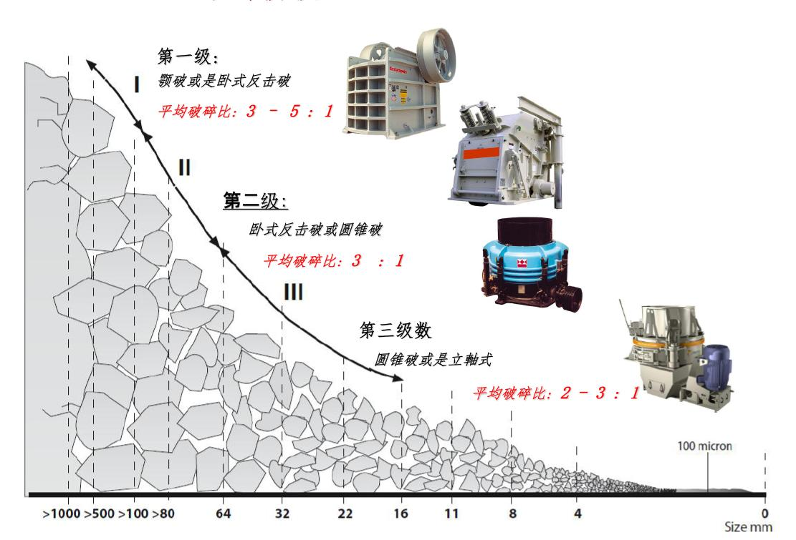

Slide 6
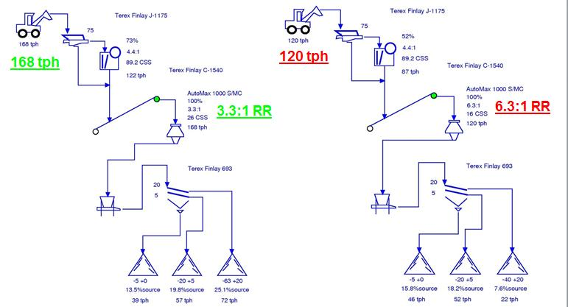

Slide 7
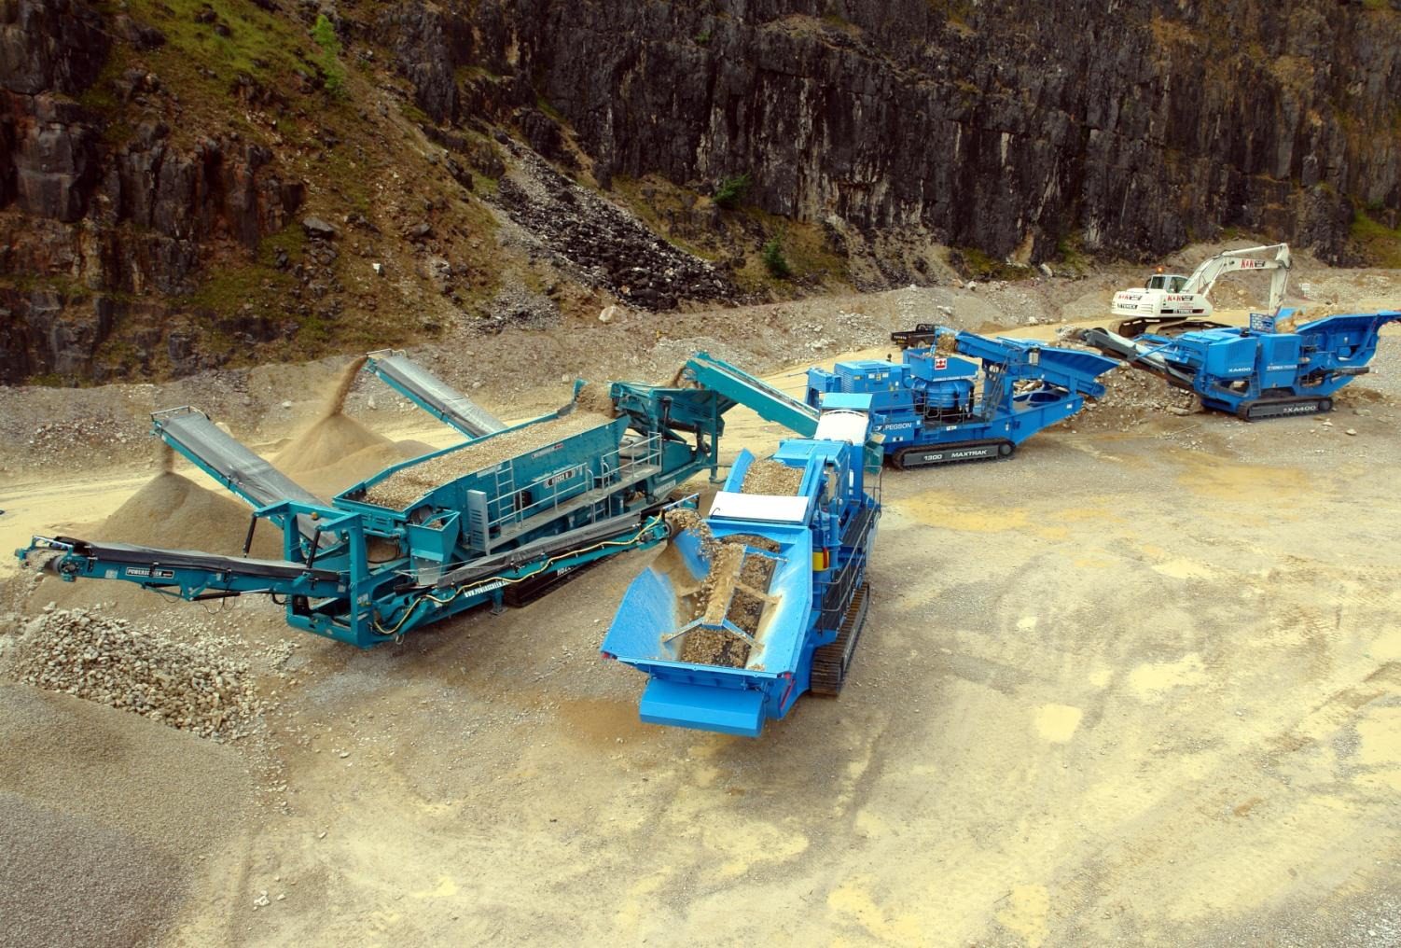
移动破碎设备

Slide 8
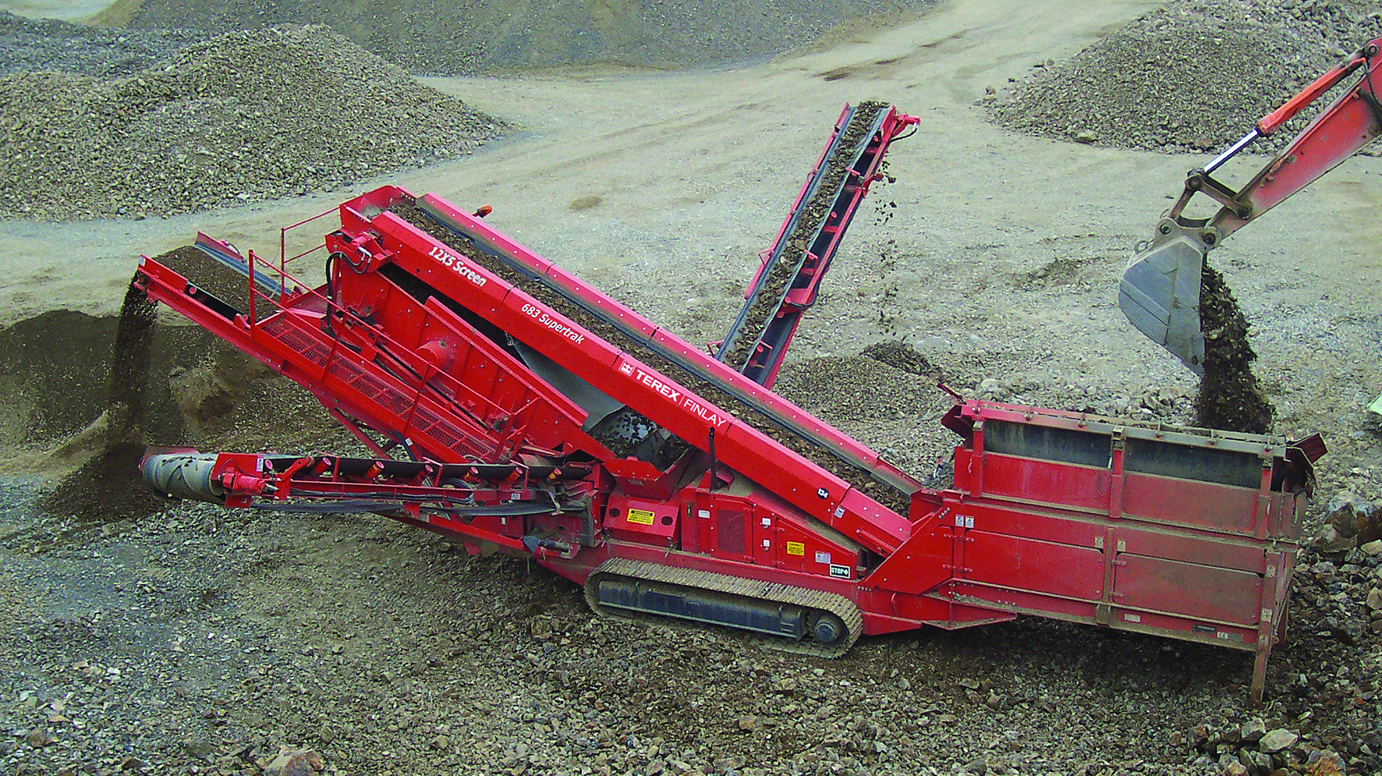
移动筛分设备

Slide 9
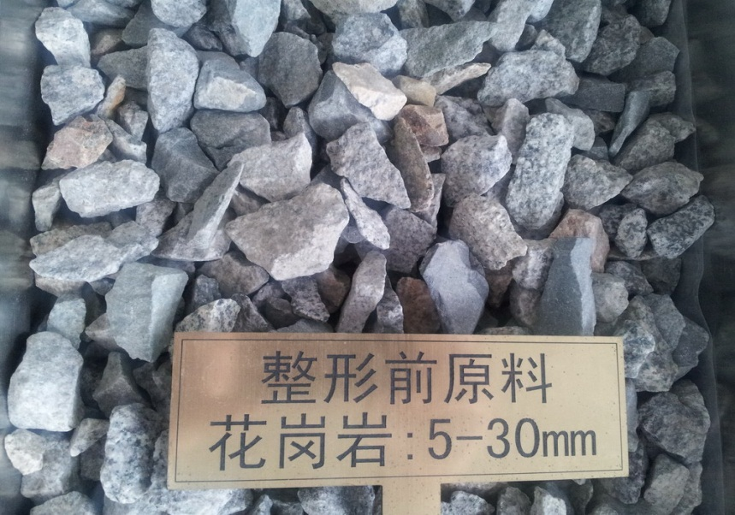
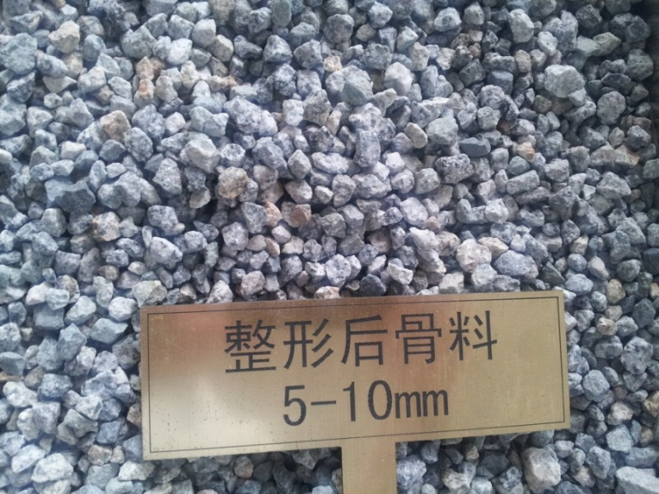
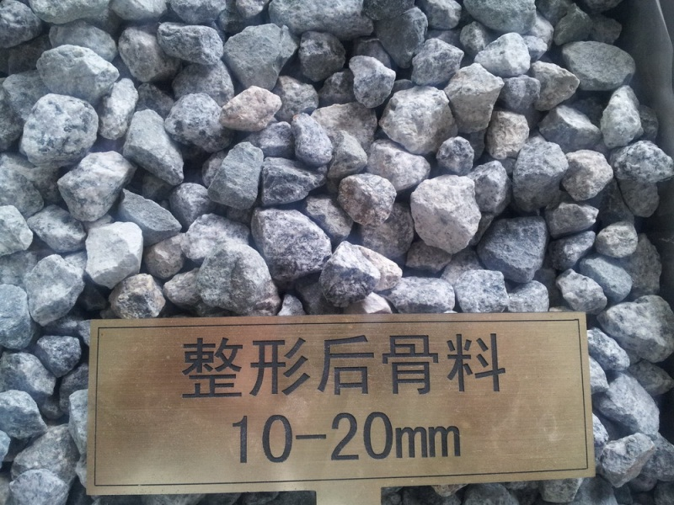
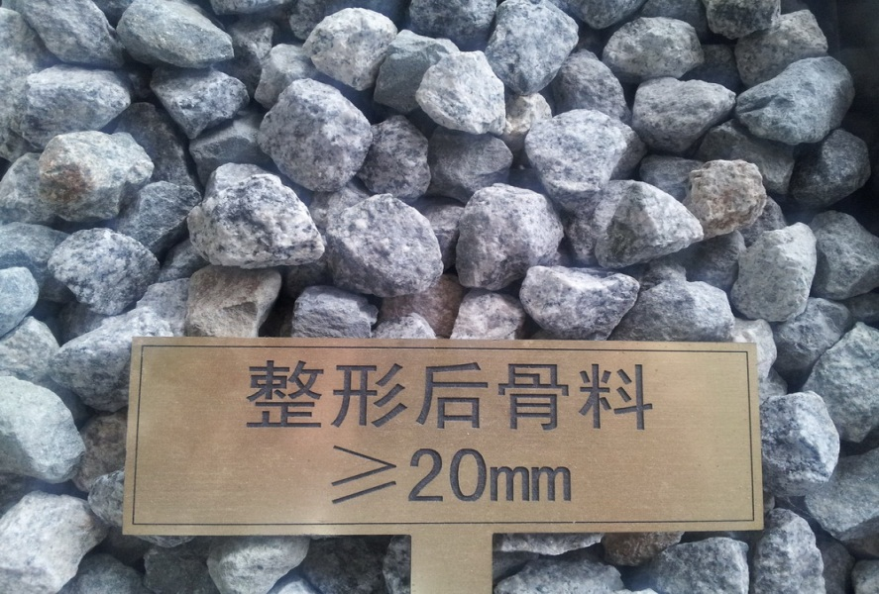
颗粒形状

Slide 10
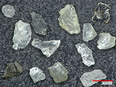
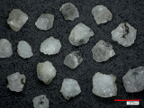
机制砂颗粒形状
传统制砂线产品
V7制砂线产品
粒形对比图示
实积率对比图示
实积率=1-空隙率

Slide 11
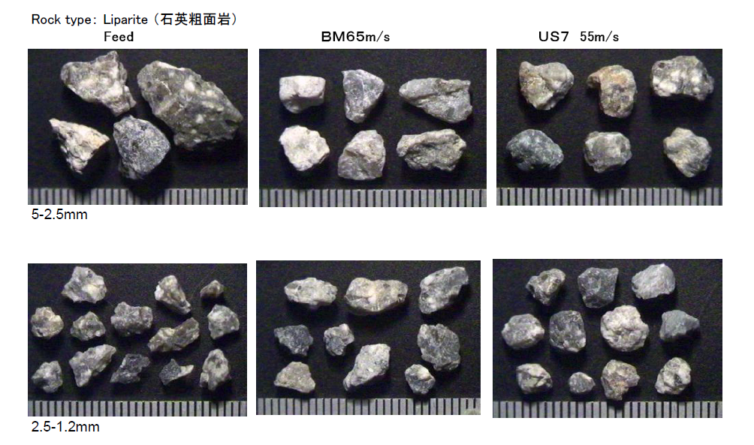
颗粒形状好

Slide 12
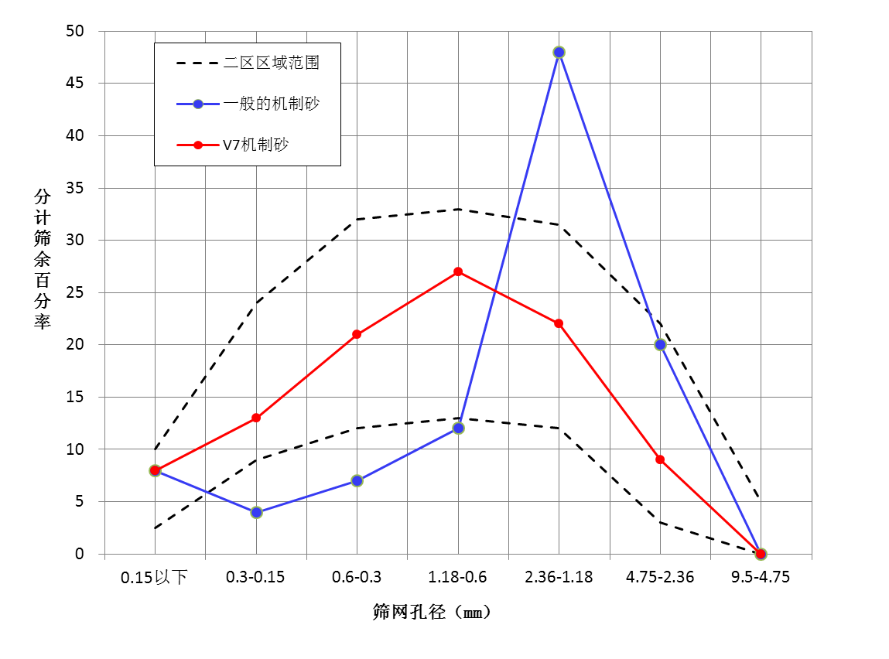
颗粒级配连续
V7制砂线产品粒径分布比例
< 0.15 8%
0.15-0.3 13%(8-21%)
0.3 -0.6 21%(21-42%)
0.6-1.18 27%(42-69%)
1.18-2.36 22%(69-91%)
2.36-4.75 9%(91-100%)
FM : 2.69

Slide 13
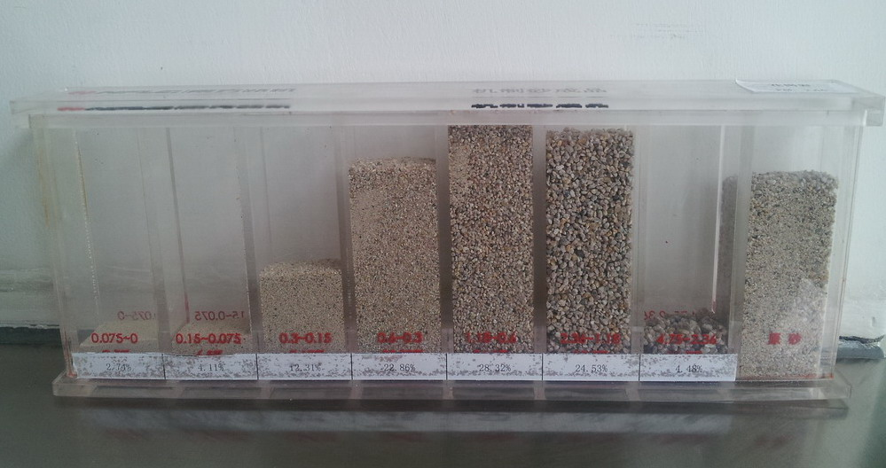
颗粒级配连续

Slide 14
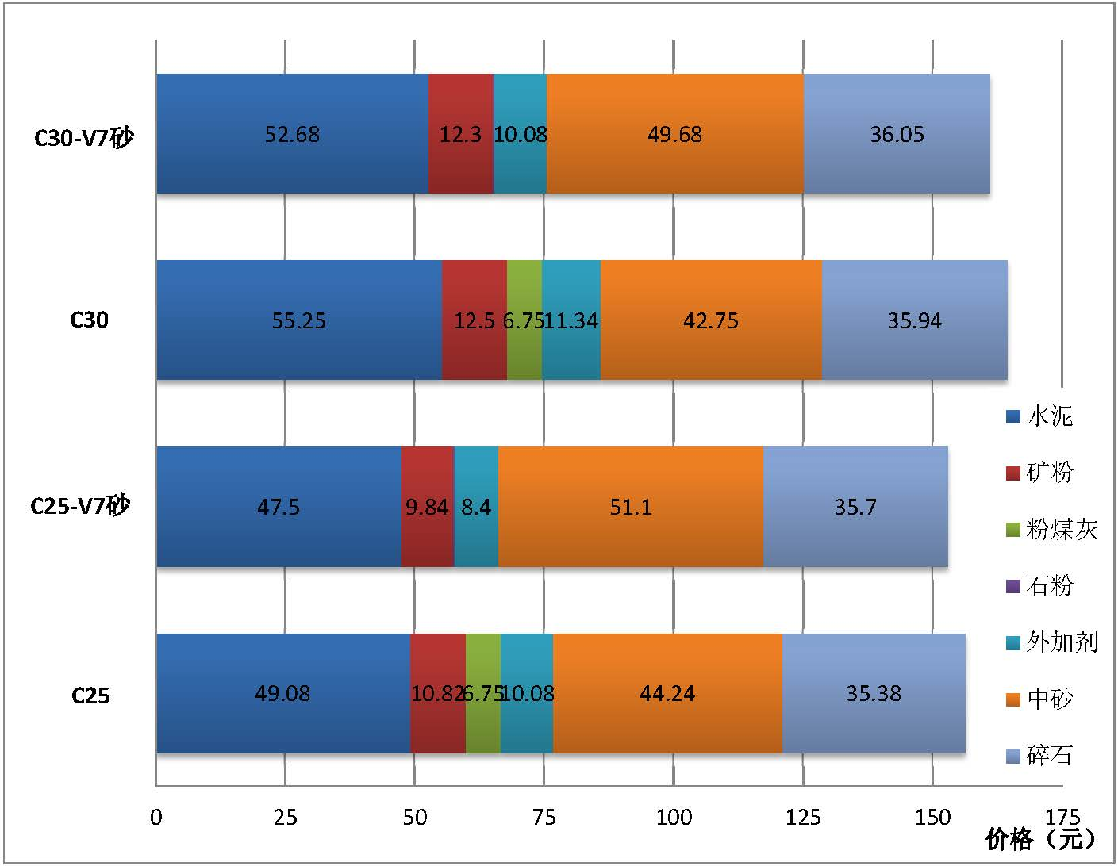

Slide 15
机制砂生产设备

Slide 16
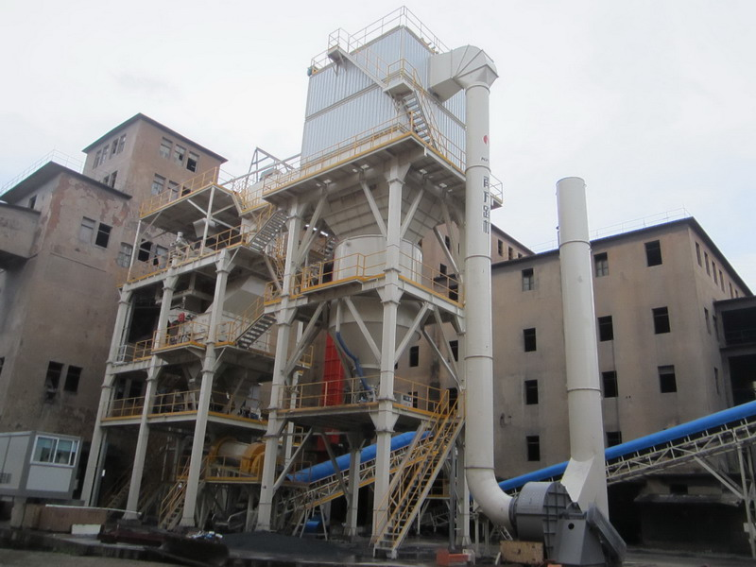
广东梅州塔牌水泥V7机制砂生产线

Slide 17
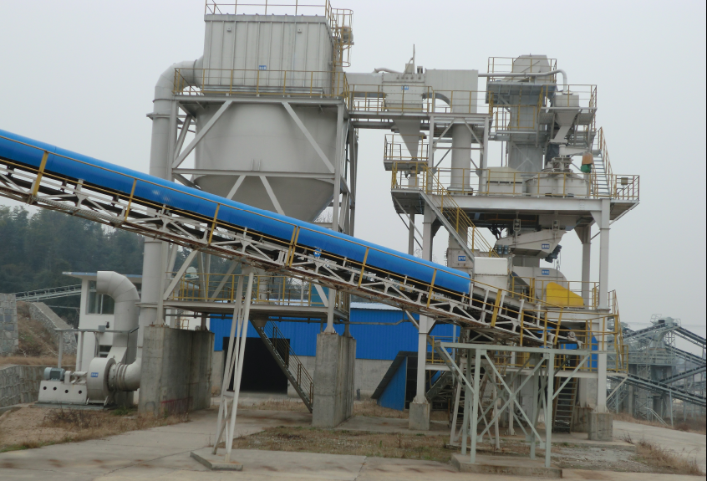
桃花江核电站V7机制砂生产线

Slide 18
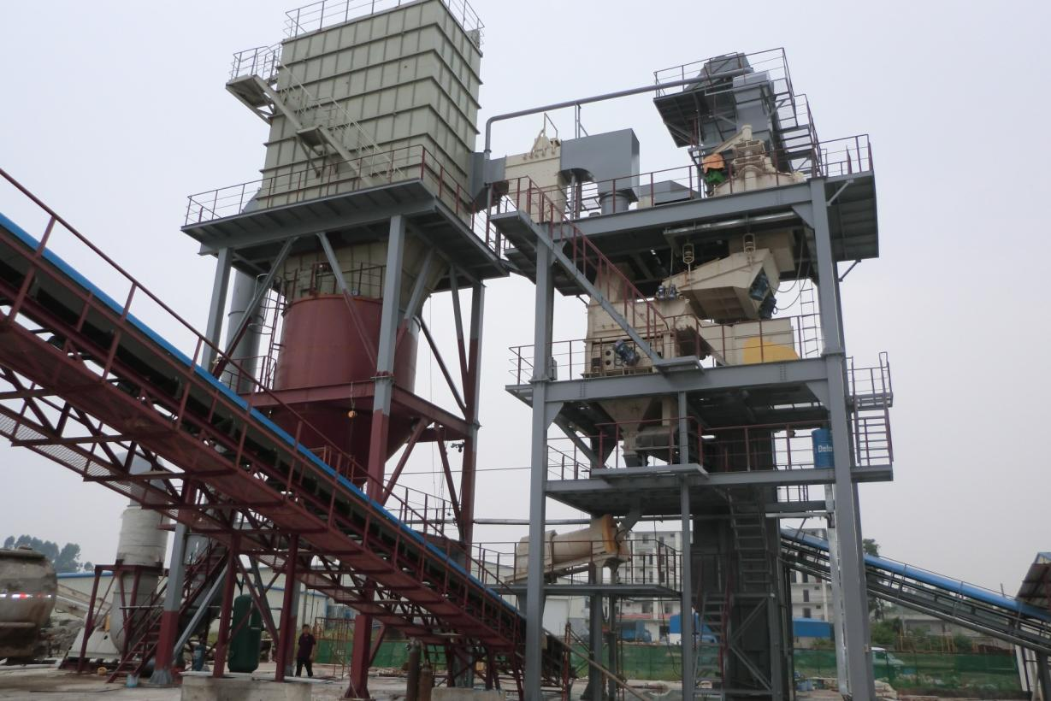
南宁盛大混凝土公司V7机制砂生产线

Slide 19
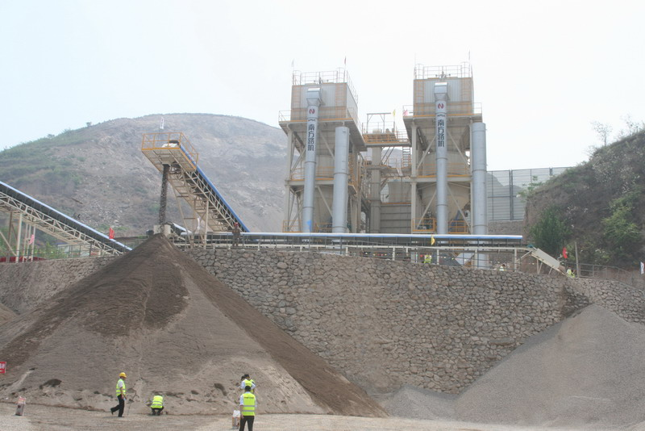
山西运城新兴企业V7机制砂生产线

Slide 20
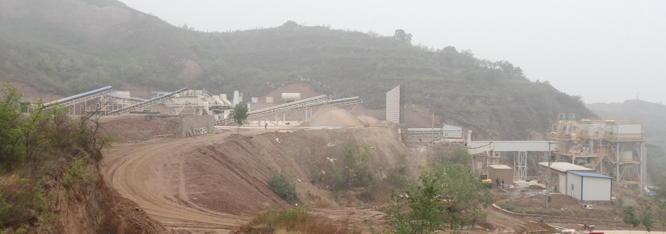
山西运城新兴企业V7机制砂生产线

Slide 21
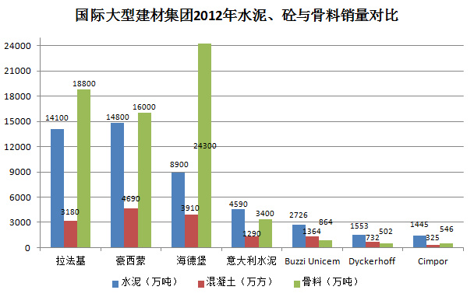

Slide 22





商品混凝土的组成
胶凝材料
石头
砂
水
添加剂
水泥、粉煤灰、矿粉
粗骨料
细骨料
液体、粉状
存储、计量、输送
搅拌主机
商品混凝土

Slide 23
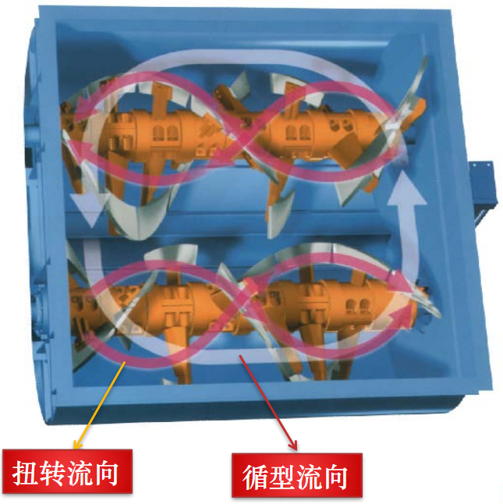
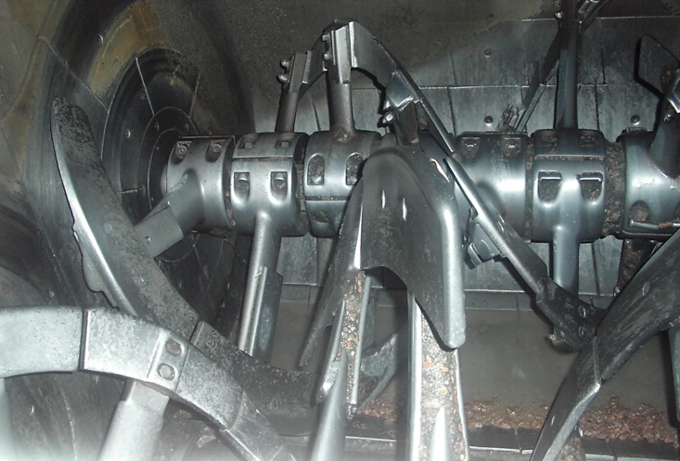
搅拌主机
内外螺带，使靠近搅拌轴的物料与靠近搅拌臂的物料沿径向形成逆流，让物流呈现沸腾状态，提高搅拌效率。在同等工况下，降低能耗并提升混凝土平均强度。
搅拌效率提升15%；
混凝土平均强度提升10%；
搅拌主机能耗降低20%
外螺带
内螺带

Slide 24
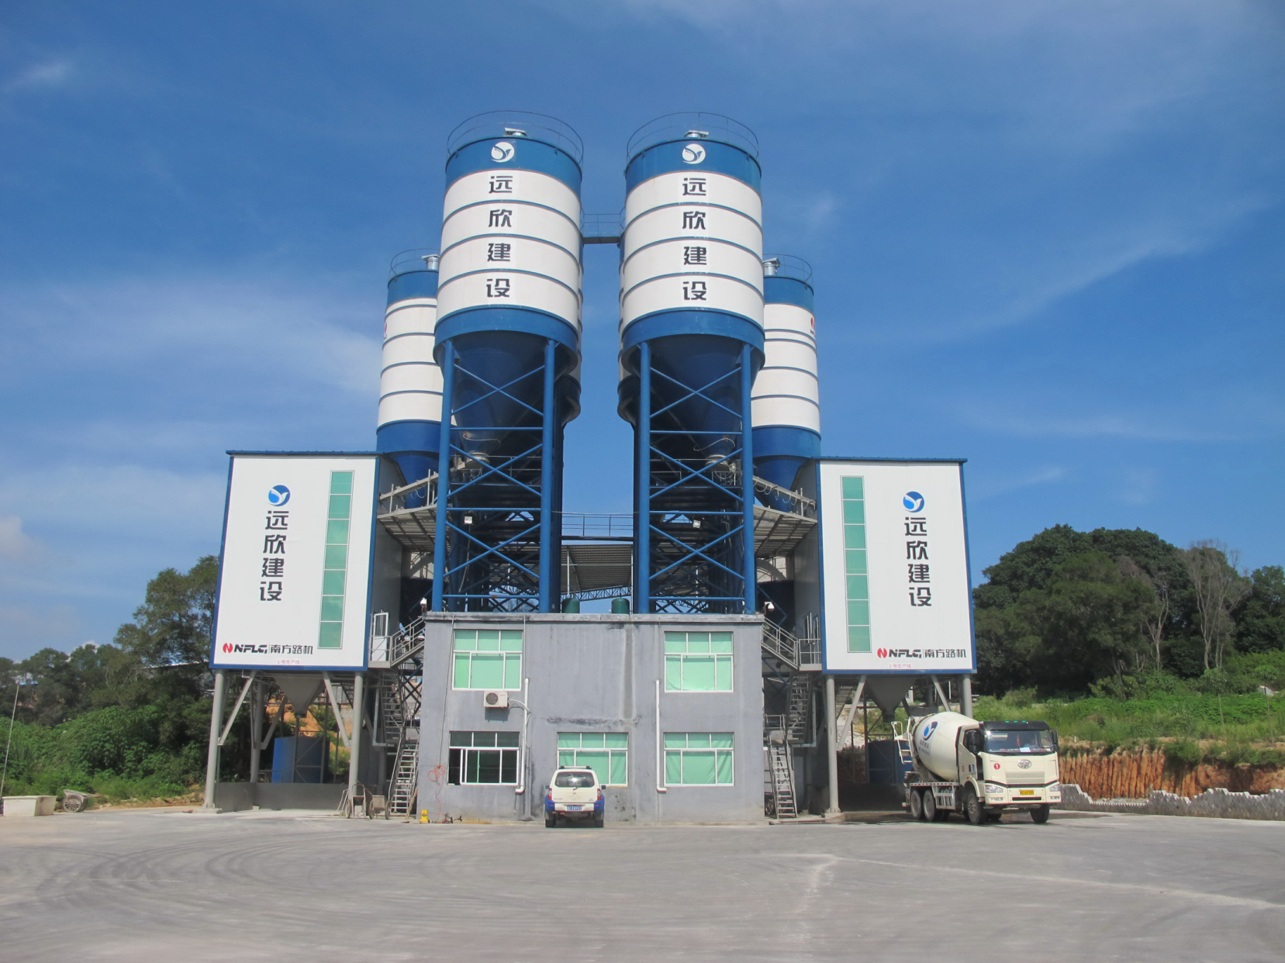
水泥混凝土搅拌系列产品

Slide 25
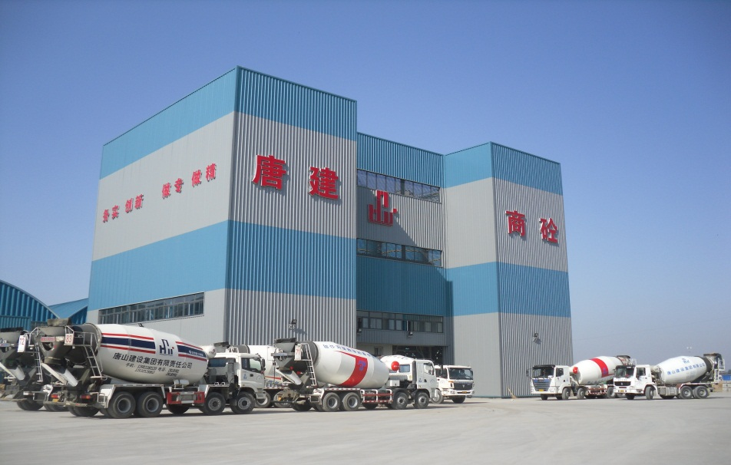
水泥混凝土搅拌系列产品

Slide 26

全自动控制系统

Slide 27
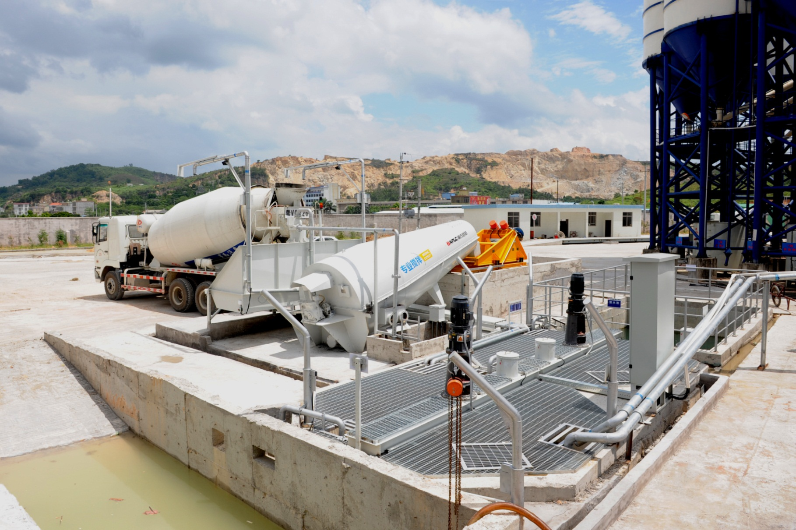
水泥混凝土回收系列产品

Slide 28
沥青混凝土的组成
沥青
粗集料
细集料
填料
干燥、存储、计量、输送
搅拌主机
沥青混凝土

Slide 29
沥青混合料搅拌系列产品

Slide 30
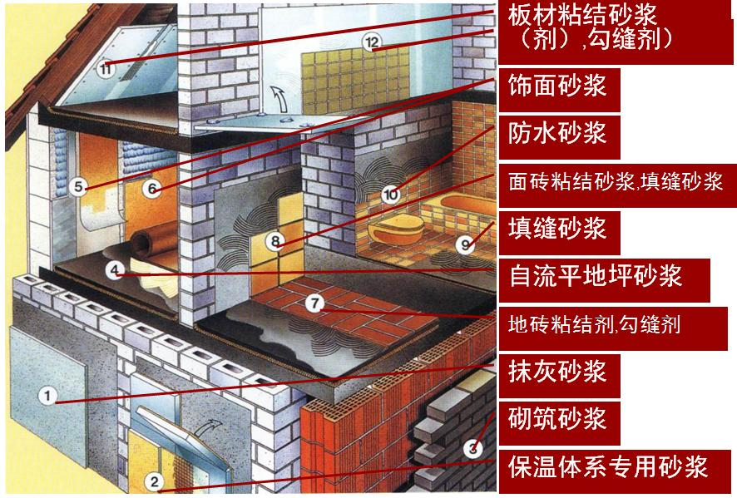
砂浆

Slide 31
干混砂浆搅拌系列产品

Slide 32
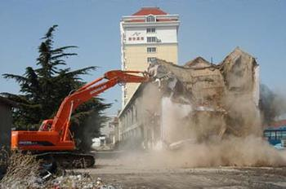
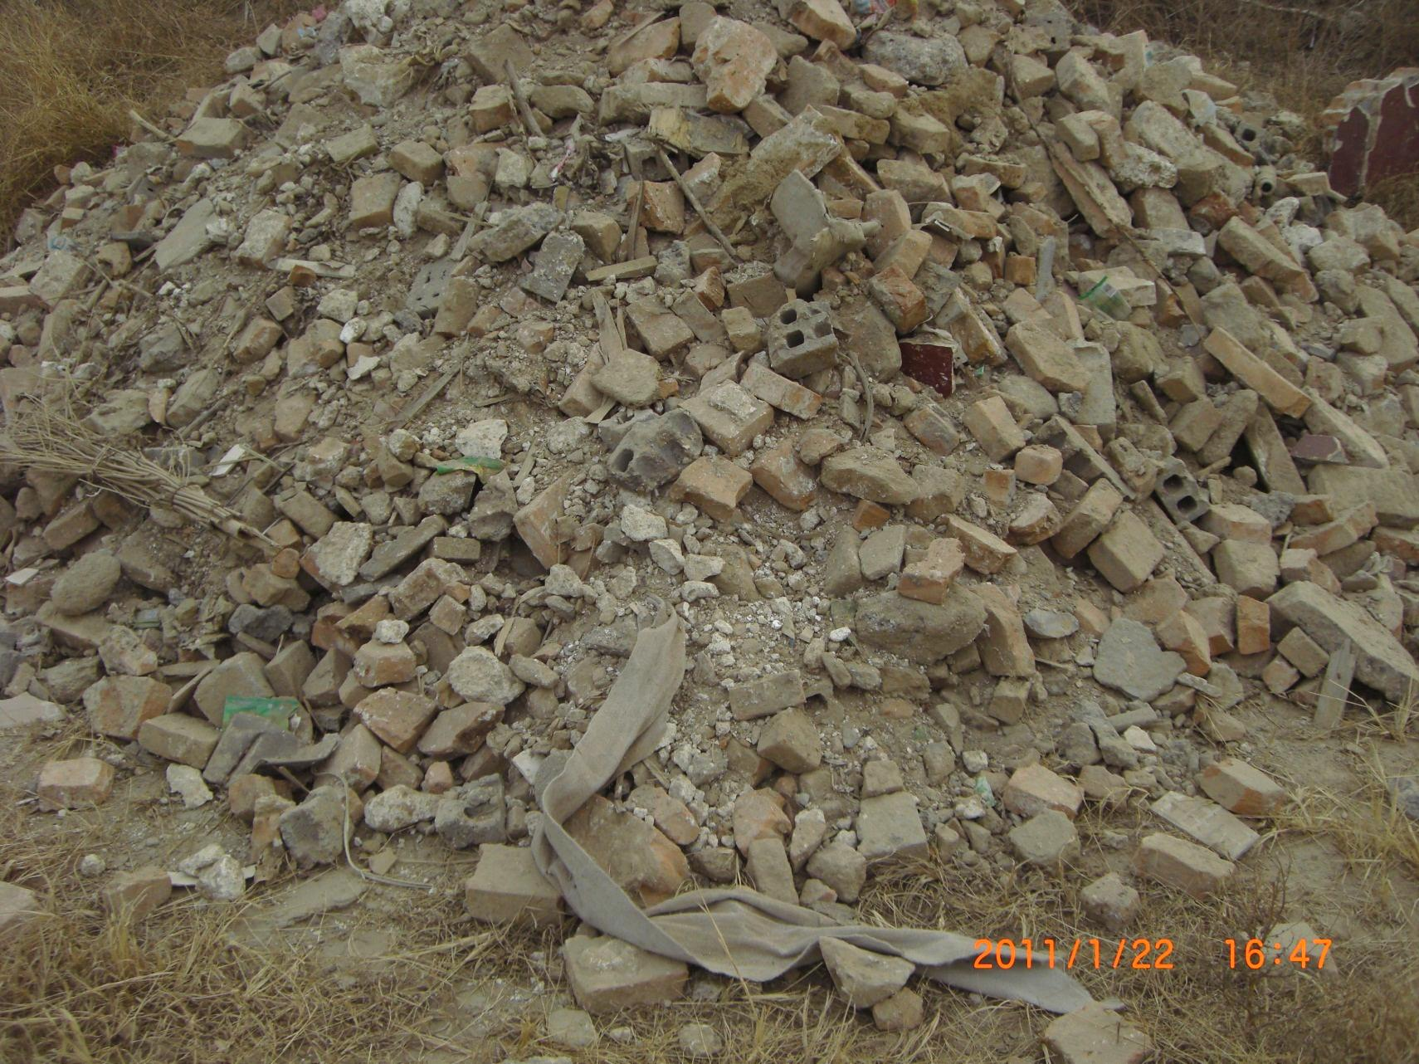
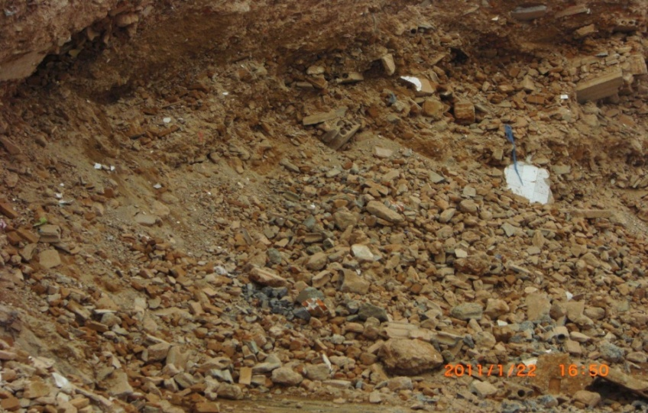
建筑垃圾处理

Slide 33
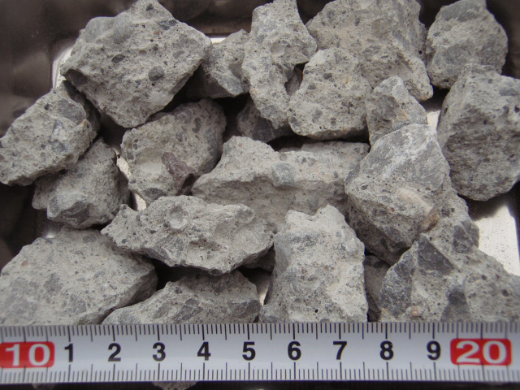
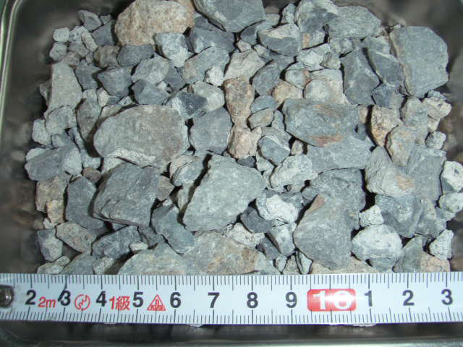
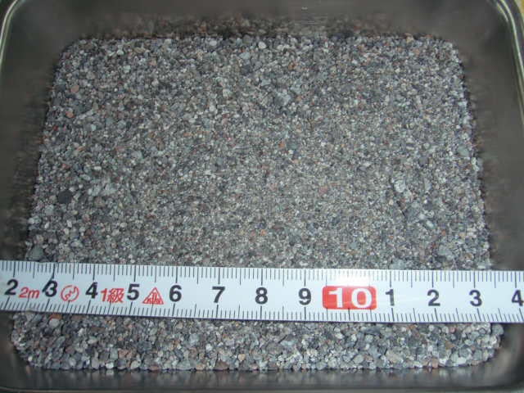

Slide 34
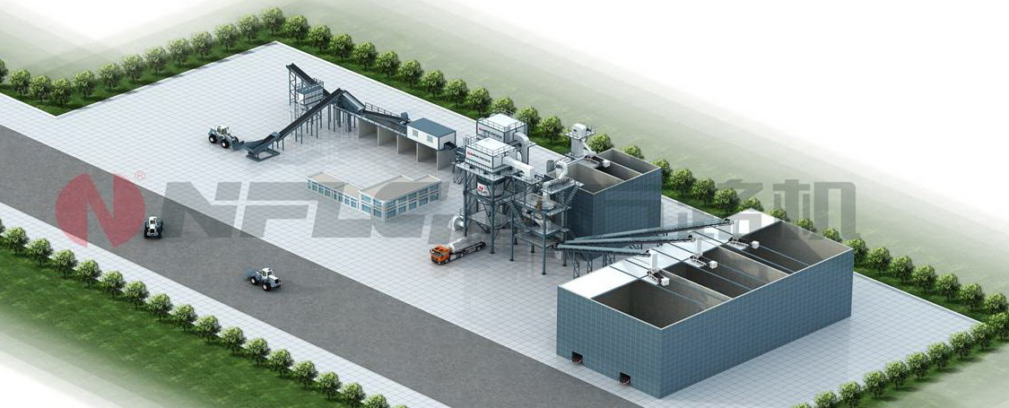
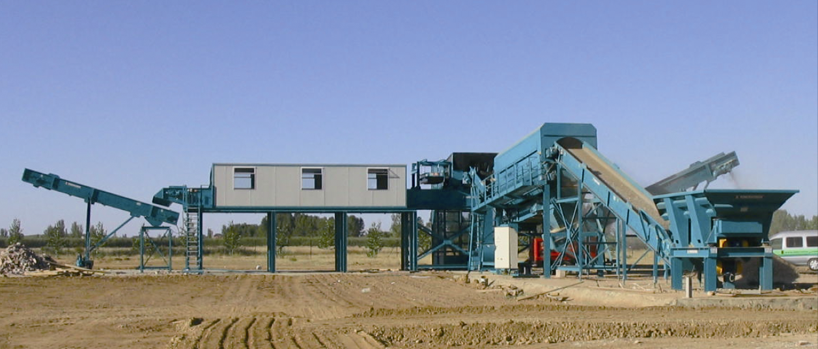
建筑垃圾处理系列产品

Slide 35
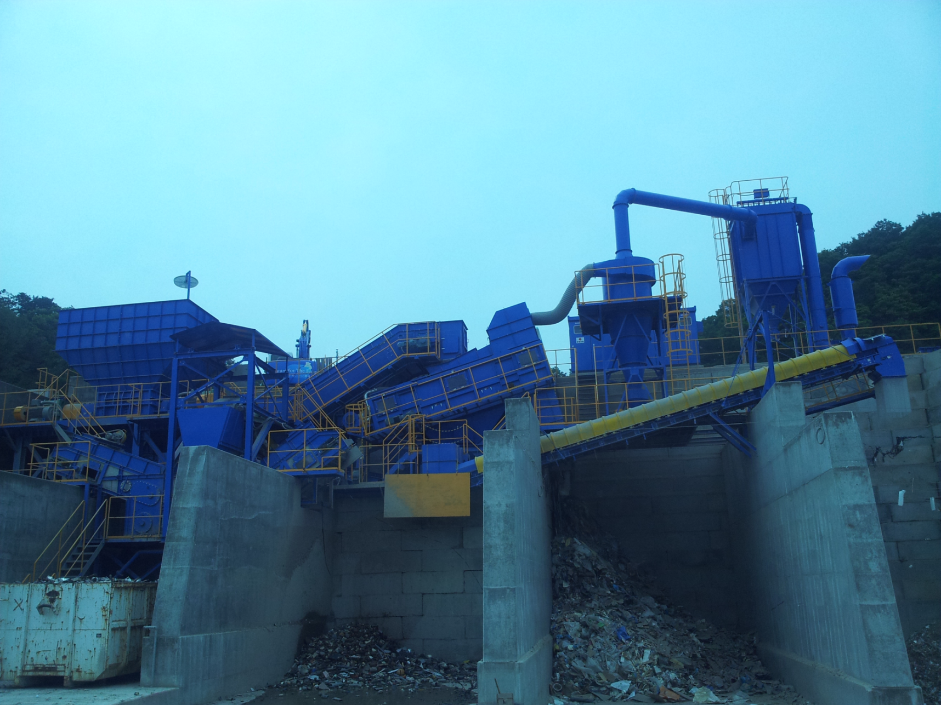
建筑垃圾处理系列产品

Slide 36
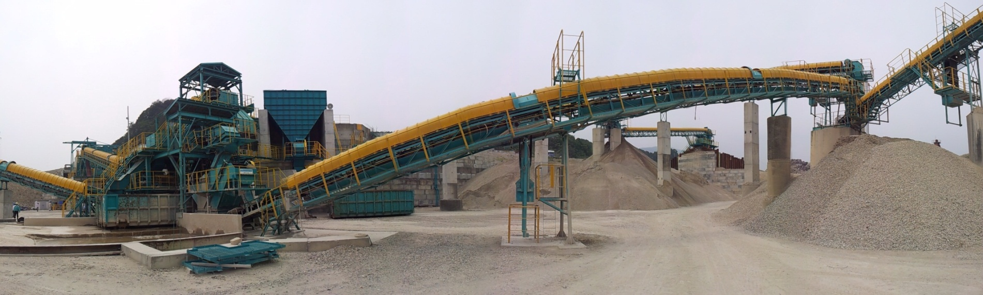
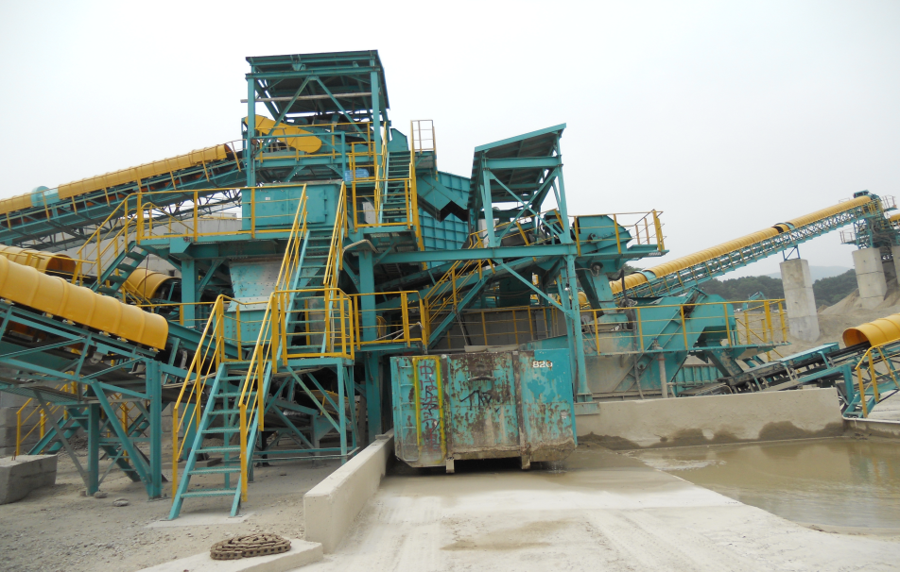
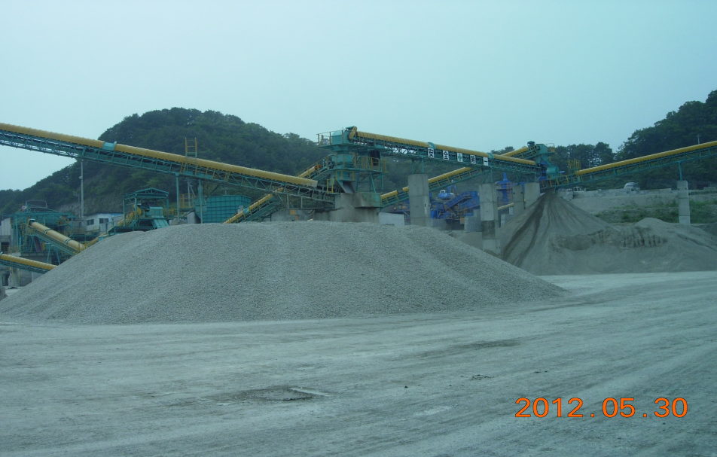
应用实例

Slide 37
NFLG产品系统整合
减排减容
综
合
料
仓
建筑垃圾分类处理场
再生粒料破碎场
商混搅拌站
原生材
干混搅拌站
沥青搅拌站
原生材
水泥砖制造场
天然材保护
循环利用
绿色建筑循环利用园区

Slide 38
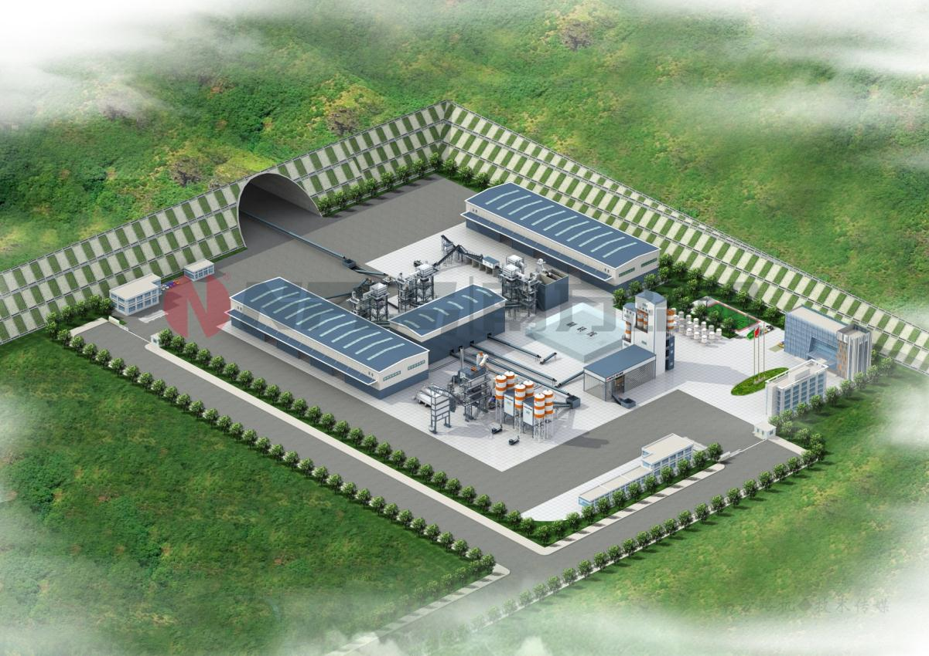
效果图

Slide 39
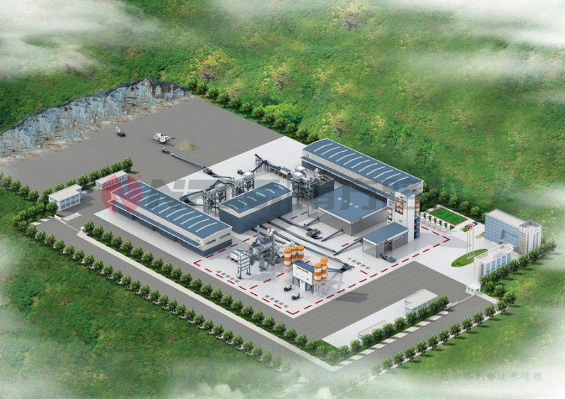
整体解决方案实例

Slide 40
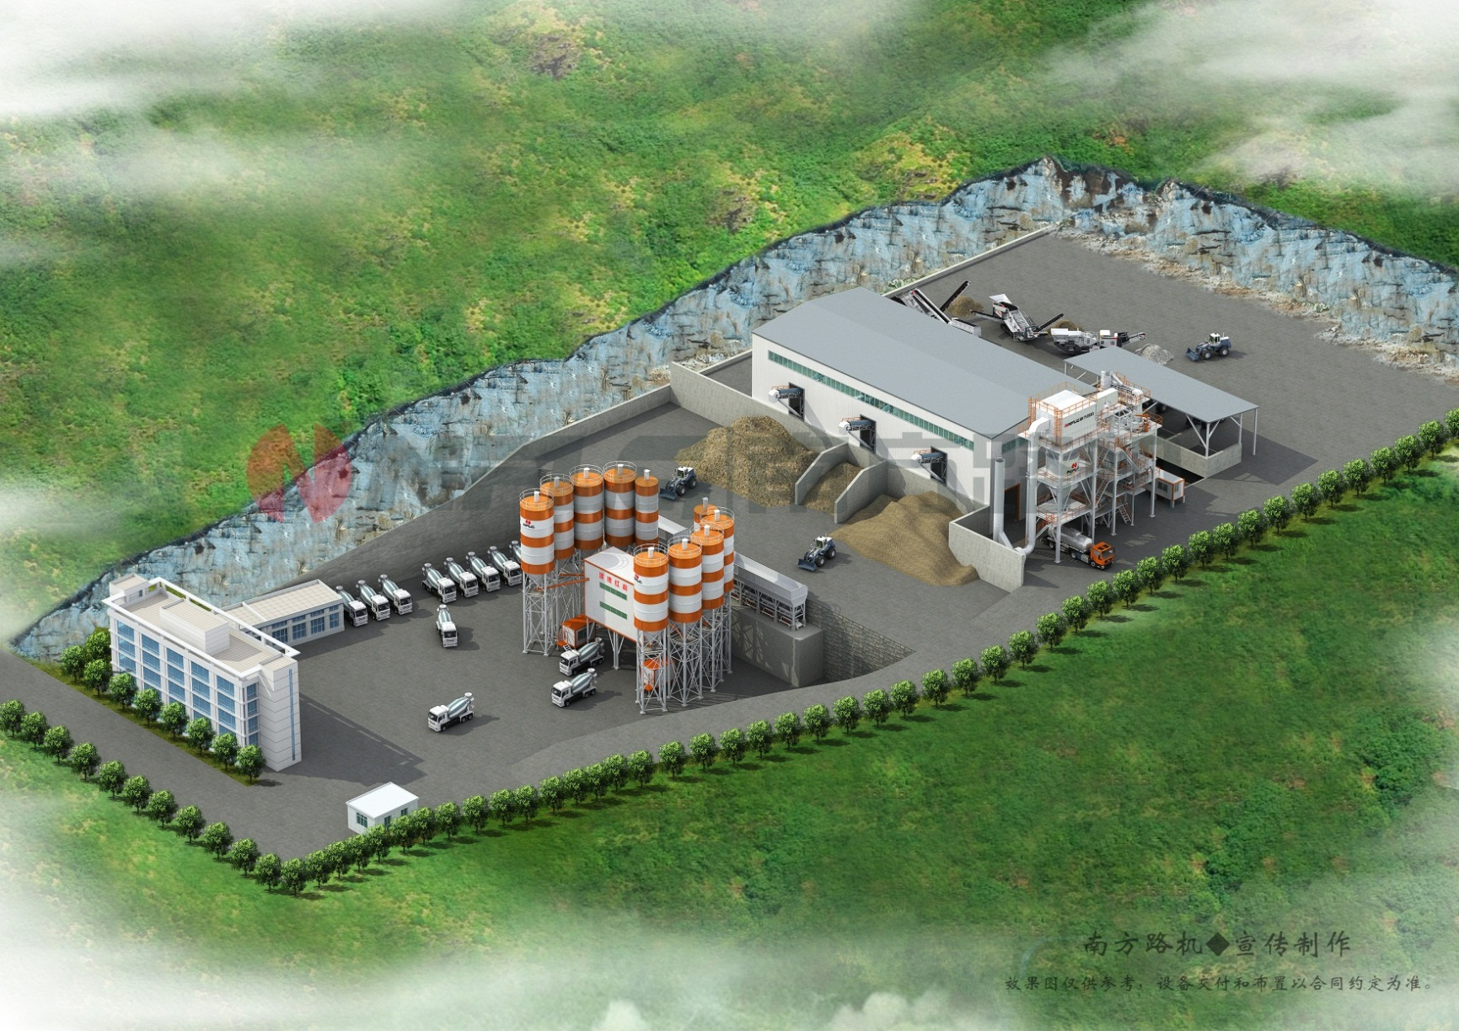
整体解决方案实例

Slide 41


微博：http://weibo.com/nflg
微信：FJNFLG
谢谢！

